Slide 1
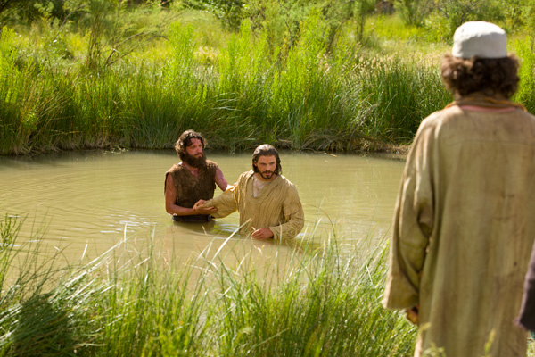
Mateus 3,13-17

Slide 2
Depois o batismo começa um tempo novo na vida de Jesus.
Nazaré foi a escola do humano e do divino na vida de Jesus.
As figuras de pai e mãe são figuras marcantes na vida da pessoa.
Trabalhar Jesus aprendeu com São José. Como São José conduz Jesus na experiência do Pai (Deus) Jesus é um apaixonado pelo Pai do Céu.
Em Nazaré Jesus aprendeu com Maria aquilo que é do feminino.

Slide 3
Em Jesus se vê como há uma integração do masculino e feminino.
Quem não é solidário com o povo não se abre a Deus.
Quem não é fiel nas pequenas coisas já mais pode ser fiel nas grandes.
Se eu não sou humilde na pratica da autoridade, como vou ser humilde na graça de Deus?
Como vou saber administrar aquilo que recebo de Deus?
A nossa missão de batizado é despertar o desejo de Deus nas pessoas.

Slide 4

É necessário me dar conta do meu desejo para saber qual é o desejo de Deus na minha vida.
Há um desejo em mim de revelar Deus para O mundo?
Quando a gente não cuida do desejo, eu coloco o desejo de Deus a serviço do meu desejo.
Qual é a experiência que Jesus faz de Deus?

Slide 5
No batismo três sinais da glória de Jesus
Ele é glorificado – somos glorificados quando entramos na lógica do serviço e da autoridade ( Autoridade que se torna sinônimo de poder não é serviço)
Primeiro sinal o céu se abriu ( o Pai está aberto para nós)
Segundo sinal o Espirito desceu em forma de pomba. ( pomba símbolo do serviço e da paz)
Terceiro sinal veio do céu um voz, esse é meu Filho muito amado.
Carrego em mim o Pai, Filho e Espirito Santo.
No batismo eu sou cheia de Deus e Deus cheio de mim.

Slide 6
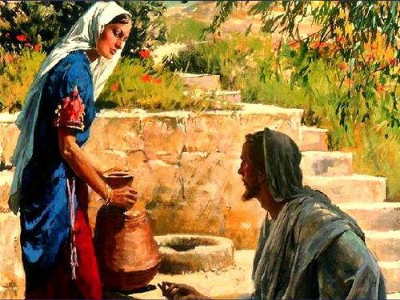
Jo 4, 1-42
Nós vivemos em uma sociedade líquida.
Nessa modernidade líquida tudo muda.
Nessa modernidade líquida há uma angústia.
Consumo de relações é a forma que o mercado encontrou de resolver angústia líquida.

Slide 7
Voltar a Nazaré é voltar as coisas simples.
Jesus respeita o processo de Nicodemos, era preciso dá tempo para ele fazer o processo.
Cada um tem seu tempo no processo de amadurecimento.
A gente quer que o outro ande no nosso passo.
Queremos que o outro esteja no meu tempo.
Existia um conflito multicultural entre os samaritanos e os judeus.
Há muitos conflitos que nascem de coisas pequenas.
Precisamos ficar desarmados para resolver os conflitos.

Slide 8
Precisamos superar os conflitos para gerar fraternidade.
Jesus tem sede de nós, dá-me de beber.
A mulher estava buscando uma felicidade, Jesus nos quer dar uma felicidade incondicional.
Jesus viu que a mulher tinha a sede de amar e ser amada.
Ela buscava o objeto do amor, porém, encontra a fonte do amor.
Onde busco a fonte do meu amor?
Quais são os nossos maridos?
Qual é a sua verdade?

Slide 9
É na intimidade que Jesus revela a sua identidade.
O Olhar da samaritana para si mesma: o olhar machucado pela sua história de vida.
Este texto nos revela a abertura do coração de Jesus . Havia em Jesus uma abertura de comunicar a Salvação de Deus.
O legalista se torna frio, porque ele é cumpridor de obrigações.
Seguir Jesus é o mesmo de se tornar familiar a Jesus.

Slide 10
Três olhares de Simão para a mulher :
Olhar frio, olhar cheio de julgamento, olhar malicioso ( olhar de desprezo)
Para Simão a maneira que a mulher se relacionou com Jesus era uma sedução.
Ele não conhece uma pessoa que foi redimida pelo encontro com Jesus, ele não reconhece uma pessoa transformada pelo amor de Jesus.
Esse homem é preso à sua frieza e preconceito.
Quem é grato: é leve, Jesus vê no jeito da mulher sua capacidade de buscar um novo caminho. O caminho do amor.

Slide 11
O olhar da mulher: Ela não vê Jesus como cumpridor da lei, ela vê Jesus como homem da compaixão e da misericórdia.
O olhar da mulher reconstruída.
Três atitudes que precisamos desenvolver;
1ª Ter em si o olhar de Jesus, olhar com os olhos da compaixão
2ª Amar com o coração de Jesus, é amar com o coração de Jesus, é amar com compaixão.
3ª Agir com o olhar de Jesus, uma ação que liberta, e nos coloca no caminho do Senhor.

